Slide 1
第5章 中央处理机
本章主要学习CPU的功能和基本组成、微程序控制器及其设计技术、流水CPU等。
本章有以下10节组成：
5.1 CPU的组成和功能
5.2 指令周期
5.3 时序产生器和控制方式
5.4 微程序控制器
5.5 硬布线控制器
5.6 传统的CPU
5.7 流水CPU

Slide 2
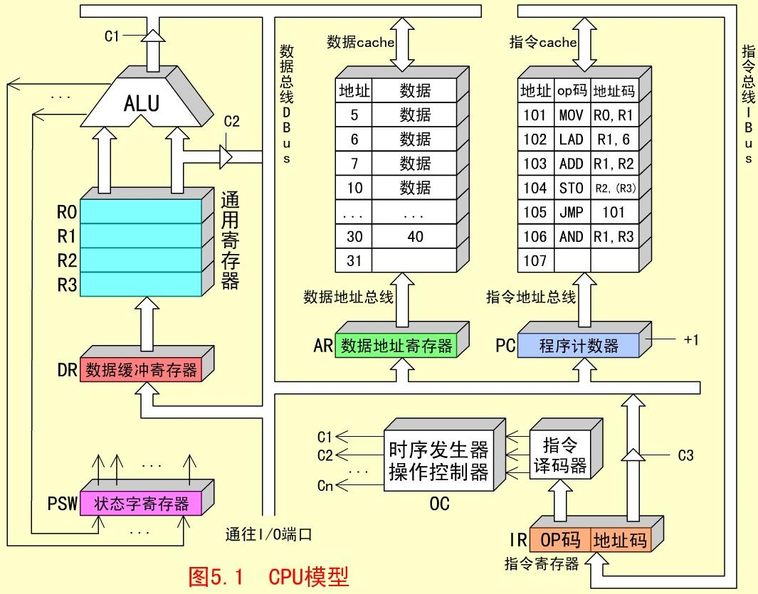
5.1 CPU的组成和功能---5.1.1 CPU器的功能
中央处理器CPU
程序是一个指令序列，一旦把程序装入内存储器，就可以由计算机来自动完成取出指令和执行指令的任务。专门用来完成此项工作的计算机部件称为中央处理器，通常简称CPU。
CPU具有如下四方面的基本功能：
指令控制
操作控制
时间控制
数据加工
Notes:
指令控制: 程序的顺序控制称为指令控制。
操作控制: 一条指令的功能往往是由若干个操作信号的组合来实现的，CPU管理并产生对应于每条指令的操作信号，把各种操作信号送往相应的部件，从而控制这些部件按指令的要求进行动作。
时间控制: 对各种操作实施时间上的定时称为时间控制。
数据加工: 数据加工就是对数据进行算术运算和逻辑运算处理。

Slide 3
5.1 CPU的组成和功能 --- 5.1.2 CPU的基本组成
CPU的基本部分
运算器
控制器
cache
指令cache
数据cache
CPU中主要寄存器
1. 数据缓冲寄存器（DR）
2. 指令寄存器（IR）
3. 程序计数器（PC）
4. 地址寄存器（AR）
5. 通用寄存器（AC）
6. 状态条件寄存器（PSW）
Notes:
数据通路: 信息在CPU内部各节点之间的传送通路称;
操作控制器: 操作控制器的功能，就是根据机器指令和时序信号，产生各种操作控制信号，建立相应数据通路，从而完成取指令和执行指令的控制。
操作控制器可分为时序逻辑型、存储逻辑型、时序逻辑与存储逻辑结合型三种。 硬布线控制器: 是采用时序逻辑技术来实现的； 微程序控制器: 是采用存储逻辑来实现的； 前两种方式的组合

Slide 4
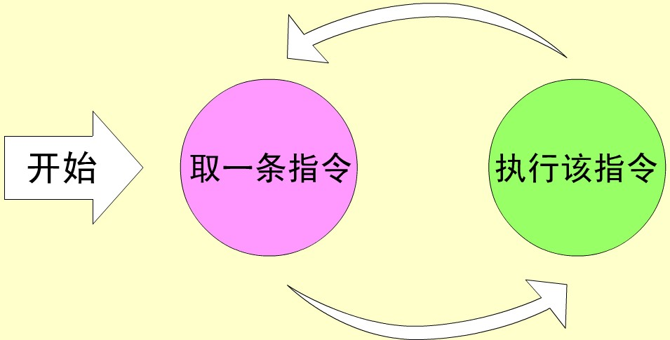
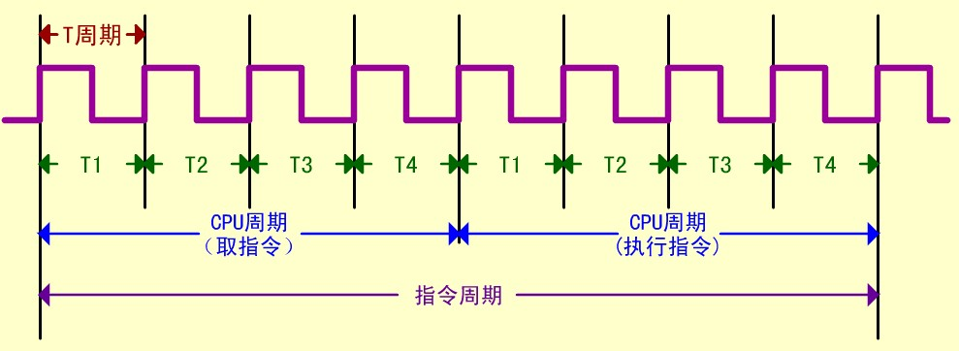
5.2 指令周期 --- 5.2.1 指令周期的基本概念
指令周期: CPU取出一条指令并执行这条指令的时间总和。
CPU周期: 又称机器周期，用从内存读取一条指令字的最短时间来定义。
时钟周期: 通常称为节拍脉冲或T周期。
3

Slide 5
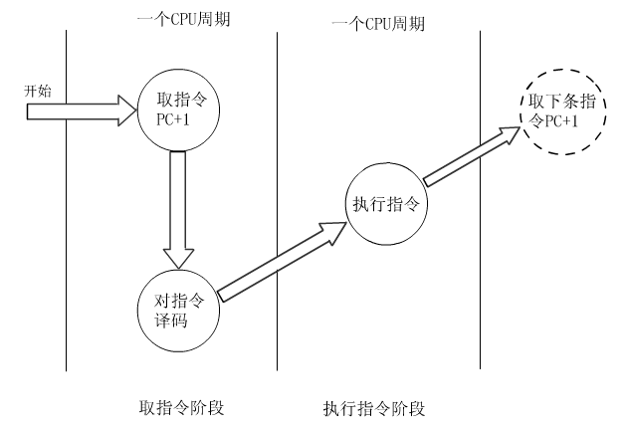
5.2 指令周期 --- 5.2.2 非访内指令的指令周期
MOV指令、ADD指令的指令周期（RR型）。
MOV R0, R1 R0 → R1
ADD R1, R2 R1+R2 → R2

Slide 6
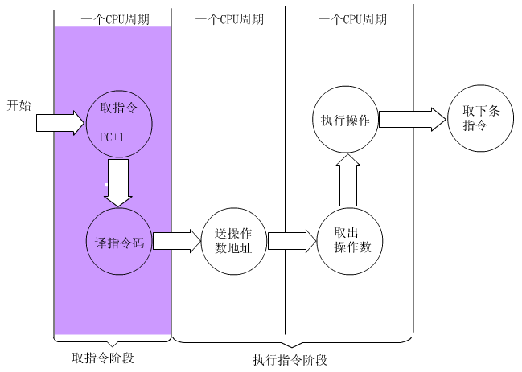
5.2 指令周期 --- 5.2.3 取数指令的指令周期
LAD指令、STO指令的指令周期（RS型）。
LAD R1, 6 数存地址为 6 的存储单元内容 → R1
STO R2, (R3) R1 → R3的内容为地址的存储单元

Slide 7
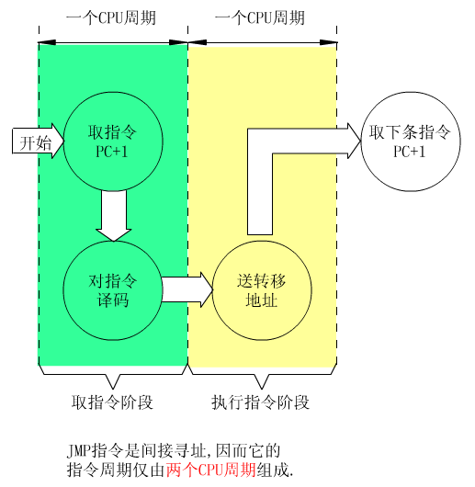
5.2 指令周期---5.2.5 空操作指令和转移指令的指令周期
JMP指令的指令周期由两个CPU周期组成 （如右图所示）
JMP 101
跳转去执行存储在地址为101的单元中的那条指令

Slide 8
5.2 指令周期 --- 5.2.1 指令周期的基本概念
五条典型指令的取指组成的程序的执行过程（演示）

Slide 9
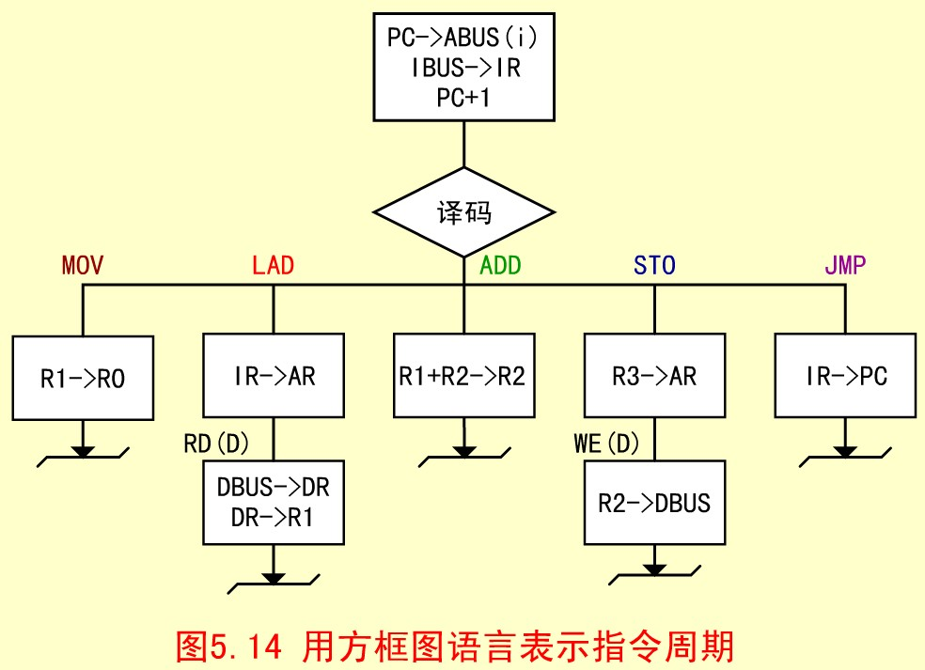
5.2 指令周期 --- 5.2.7 用方框图语言表示指令周期
在进行计算机设计时，常采用方框图语言来表示指令周期。
将五条指令加以归纳，用方框图语言表示的指令周期如下：

Slide 10
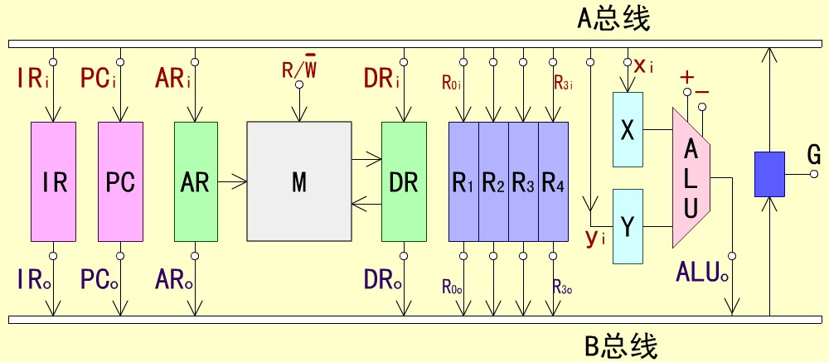
5.2 指令周期 --- 5.2.7 用方框图语言表示指令周期
【例】教材图5.15所示为双总线结构机器的数据通路 ……
(1)“ADD R₂，R₀”指令完成 ( R₂ ) + ( R₀ ) → R₂ 的功能操作，画出其指令周期流程图，假设该指令的地址已放入PC中。并列出相应的微操作控制信号序列。
(2)“SUB R₁，R₃ ”指令完成 ( R₃ ) - ( R₁ ) → R₃ 的操作，画出其指令期流程图，并列出相应的微操作控制信号序列。
█ █ █ █
0 1 2 3

Slide 11
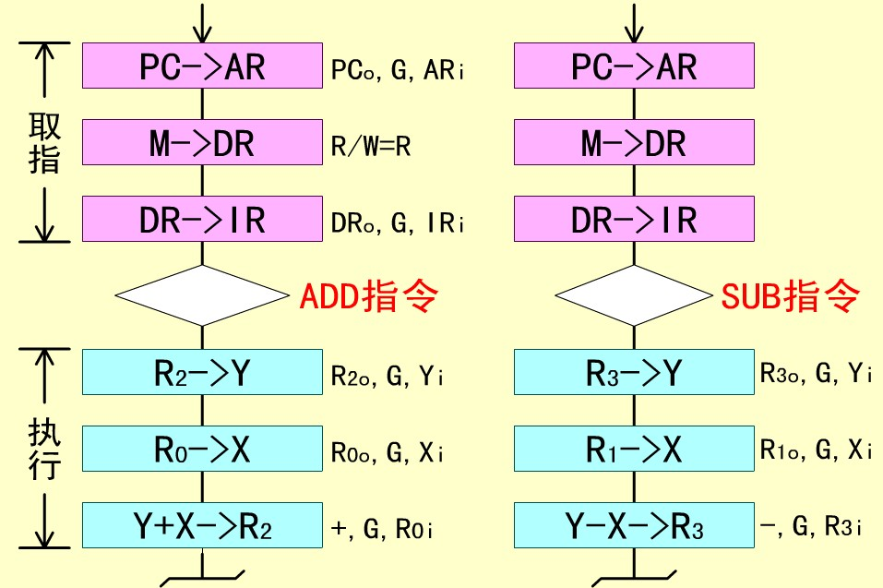
5.2 指令周期 --- 5.2.7 用方框图语言表示指令周期
(R₂) + (R₀) → R₂
(R₃) - (R₁) → R₃

Slide 12
5.3 时序产生器和控制方式---5.3.1时序信号的作用和体制
硬布线控制器：
时序信号一般采用三级体制
主状态周期-节拍电位-节拍脉冲
在微程序控制器：
时序信号一般采用二级体制
节拍电位-节拍脉冲

Slide 13
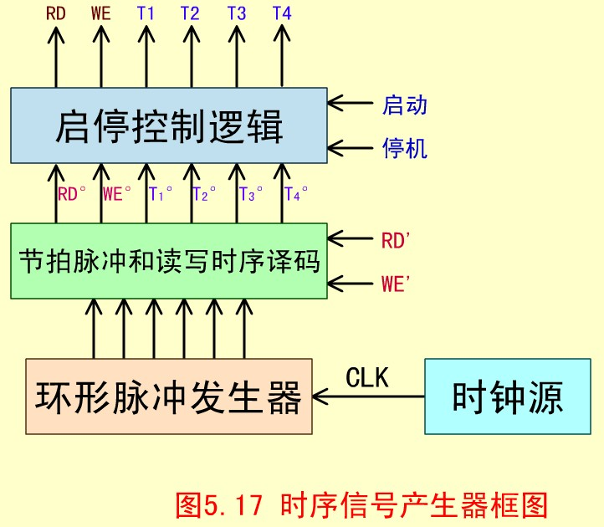
5.3时序产生器和控制方式 --- 5.3.2 时序信号产生器
时序信号产生器的构成

Slide 14
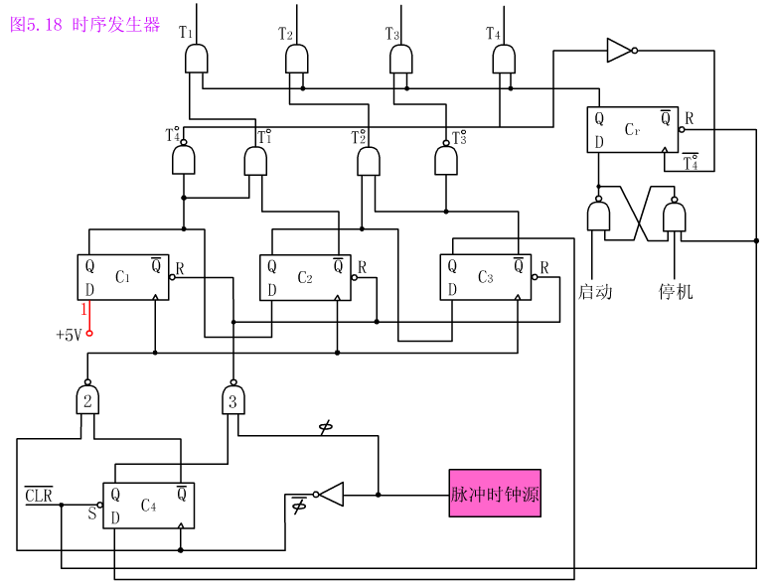
5.3时序产生器和控制方式 --- 5.3.2 时序信号产生器
时序脉冲产生器
C₁、C₂、C₃、C₄:上跳沿置数，下跳沿清零

Slide 15
5.3时序产生器和控制方式 --- 5.3.2 时序信号产生器
节拍电位和节拍脉冲时序关系图：
1 2 3 4 5 6 7 8 9 10
C4
C1
C2
C3
T1
T2
T3
T4
CPU周期
CPU周期

Slide 16
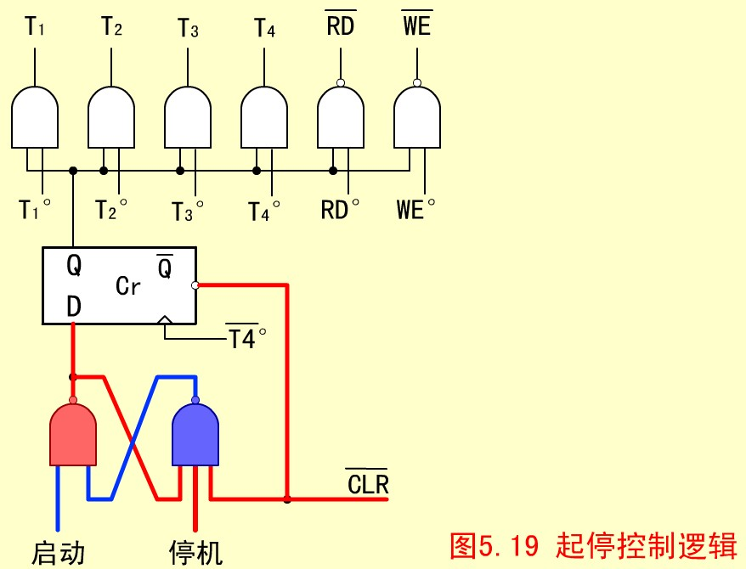
5.3时序产生器和控制方式 --- 5.3.2 时序信号产生器
启停控制逻辑
Cr : 脉冲上升沿置数
启动或停机：负脉冲

Slide 17
第5章 --- 5.3时序产生器和控制方式 --- 5.3.3 控制方式
控制方式: 控制操作序列时序信号的方法（信号定时控制）
同步控制方式
各条指令在执行时所需的机器周期数和时钟周期数都固定不变。
异步控制方式
每条指令、每个操作控制信号需要多少时间就占用多少时间。没有固定的CPU周期数或时钟周期与之同步。
联合控制方式
同步方式和异步方式相结合

Slide 18
第5章 ---5.4 微程序控制器
微程序控制器的基本思想：
采用程序设计方法，将执行一条机器指令所需要的操作控制信号编成若干“微指令”组成一段微程序，存放在一个只读存储器中。
当机器运行时，一条接一条地读出这些微指令，从而产生和硬部件所需的控制信号（执行了相应的微指令），使相应的部件执行规定的动作，从实现对应机器指令的逻辑功能。

Slide 19
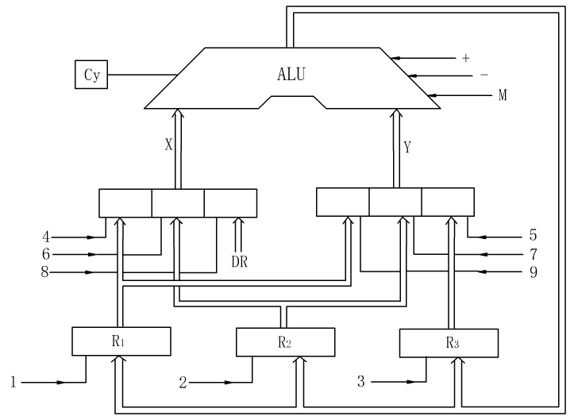
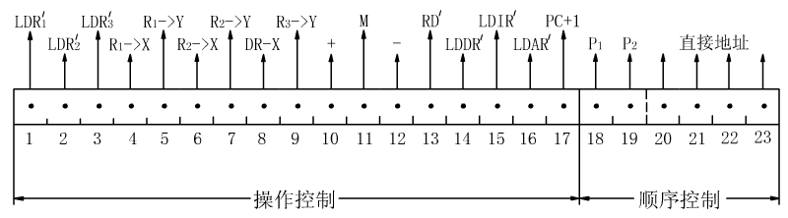
5.4 微程序控制器 --- 5.4.1 微程序控制器原理
微命令：控制部件通过控制线向执行部件发出的各种控制命令。
微操作：执行部件接受微命令后所进行的操作。
微指令：在一个CPU周期中，一组实现一定操作功能的微命令的组合。
微指令：
实现一条机器指令功能的
多条微指令组成的序列。
相容性微操作，如1 2 3
相斥性微操作，如+-M
微指令格式：

Slide 20
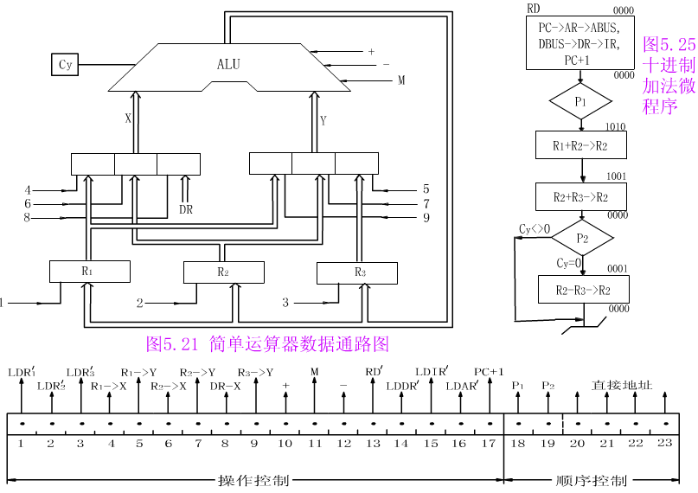
5.4 微程序控制器 --- 5.4.1 微程序控制器原理
000 000 000 000 11111 | 10 | 0000
010 100 100 100 00000 | 00 | 1001
010 001 001 100 00000 | 01 | 0000
010 001 001 001 00000 | 00 | 0000

Slide 21
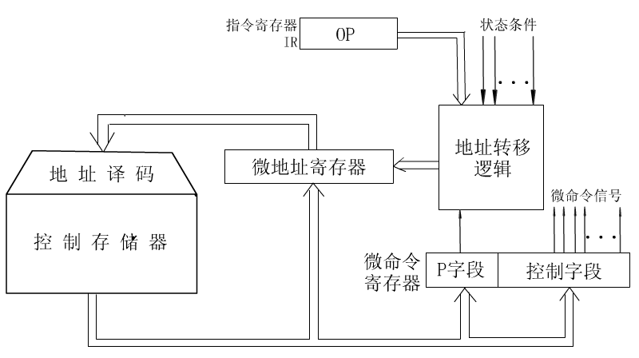
5.4 微程序控制器 --- 5.4.1 微程序控制器原理
微程序控制器原理框图
00000000000011111 | 10 | 0000
01010010010000000 | 00 | 1001
01000100110000000 | 01 | 0000
01000100100100000 | 00 | 0000

Slide 22
5.4 微程序控制器 --- 5.4.1 微程序控制器原理
节拍脉冲与节拍电位
微指令中给出的控制信号都是节拍电位，它们持续的时间都是一个CPU周期。
同一CPU周期中的微操作是有时序关系的，在上述的运算器模型中，发给运算器的有12个控制信号，其中 9 个是节拍电位，3个是节拍脉冲（LDR1, LDR2, LDR3）
当在一个CPU周期（假定800ns，分 4 个T周期）中，完成加法运算(600ns内完成运算)，且将结果打入R1-R3时，则微命令LDR1、LDR2、及LDR3应在T4时该发出。
LDR1 LDR2 LDR3
800ns
节拍电位
200ns
节拍脉冲
T4
600ns
CPU周期
LDR1' LDR2' LDR3'

Slide 23
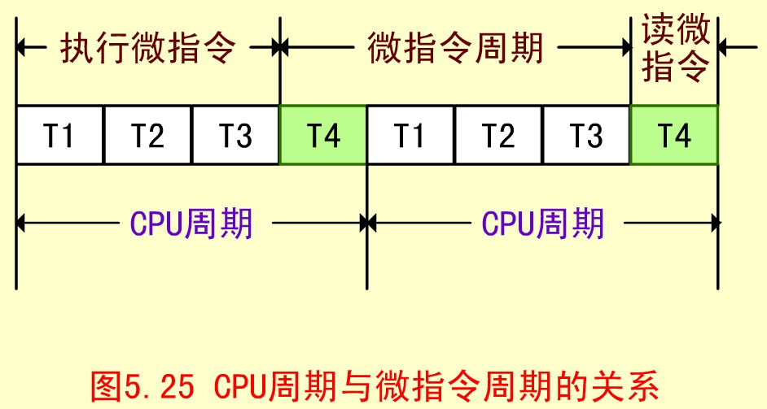
5.4 微程序控制器 --- 5.4.1 微程序控制器原理
在串行方式的微程序控制器中:
微指令周期 = 读出微指令的时间 + 执行该条微指令的时间
下图示出了某小型机中CPU周期与微指令周期的时间关系：

Slide 24
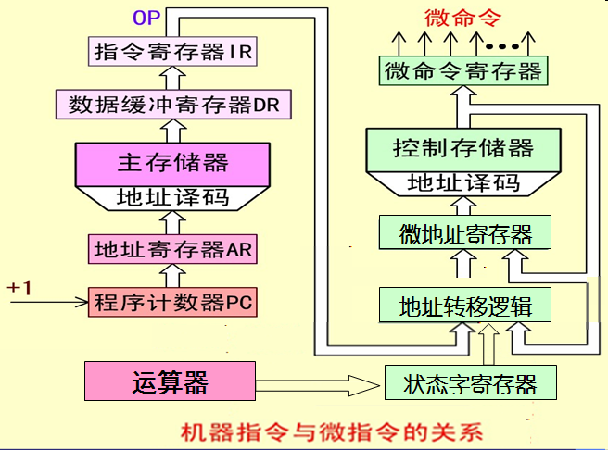
5.4 微程序控制器 --- 5.4.1 微程序控制器原理
指令与微指令、程序与微程序、地址与微地址、主存与控存：

Slide 25
5.4 微程序控制器 --- 5.4.2 微程序设计技术
微程序设计的关键是如何确定微指令的结构。
设计微指令结构应当追求的目标是：
有利于缩短微指令的字长；
有利于减小控制存储器的容量；
有利于提高微程序的执行速度；
有利于对微指令的修改；
有利于提高微程序设计的灵活性。

Slide 26
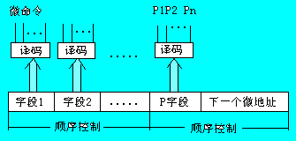
5.4 微程序控制器 --- 5.4.2 微程序设计技术 ---1.微指令编码
微命令编码是对微指令中的操作控制字段采用的表示方法。
直接表示法：操作控制字段中的每一位代表一个微命令。
编码表示法：将一组相斥性的微命令信号组成一个小组(即一个字段) ，然后通过小组(字段）译码器对每一个微命令信号进行译码 ，译码输出作为操作控制信号。
混合表示法：这种方法是把直接表示法与字段编码法混合使用，以便能综合考虑指令字长、灵活性、执行微程序速度等方面的要求。

Slide 27
5.4 微程序控制器 --- 5.4.2 微程序设计技术---2.微地址的形成方法
微指令执行的顺序控制问题，实际上是如何确定下一条微指令的地址问题。
产生后继微地址有两种常用方法：
计数器方式
用程序器计数来产生机器指令地址的方法相类似。
多路转移方式
一条微指令具有多个转移分支的能力称为多路转移。
在多路转移方式中，当微程序不产生分支时，后继微地直接由微指令的顺序控制字段给出；当微程序出现分支时，有若干“后选”微地址可供选择：即按顺序控制字段的“判别测试”标志和“状态条件”信息来选择其中一个微地址。
“状态条件”有n位标志，可实现微程序2^{n}路转移，涉及微地址寄存器的n位 。

Slide 28
5.4 微程序控制器 --- 5.4.2 微程序设计技术---2.微地址的形成方法
【例】微地址寄存器有6位(μA5-μA0)，当需修改其内容时，可通过某一位触发器的强置端 S 将其置“1”。现有三种情况：
（1）执行“取指”微指令后，微程序按 IR 的 OP 字段（IR₃-IR₀）进行16路分支；
（2）执行条件转移指令微程序时，按进位标志 C 的状态进行2路分支；
（3）执行控制台指令微程序时，按IR4，IR5的状态进行4 路分支。
请按多路转移方法设计微地址转移逻辑。

Slide 29
5.4 微程序控制器 --- 5.4.2 微程序设计技术---2.微地址的形成方法
解：
确定判别测试标志数量：
根据题意，须有三种判别测试标志：
P1：微程序按 IR 的 OP 字段（IR₃-IR₀）进行16路分支；
P2：按进位标志 C 的状态进行2路分支；
P3：按IR4，IR5的状态进行4 路分支。
设计多路微地址产生逻辑：
P1: 用 IR3-IR0 强制修改μA3-μA0 ；
可产生 16 路转移
P2: 用 C 修改μA0；
可产生 2 路转移
P2: 用 IR5，IR4修改μA5，μA4。
可产生 4 路转移

Slide 30
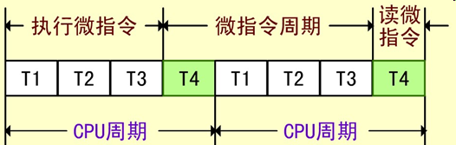
5.4 微程序控制器 --- 5.4.2 微程序设计技术---2.微地址的形成方法
解（续）：
确定强制修改微地址寄存器的时刻：
假设 CPU 周期由4个节拍脉冲（T1、T2、T3、T4）构成，CPU周期与位指令的关系如下：
T4 时刻（前沿）强制修改微地址寄存器
给出转移逻辑表达式：
μA5=P3·IR5·T4 μA4=P3·IR4·T4
μA3=P1·IR3·T4 μA2=P1·IR2·T4
μA1=P1·IR1·T4 μA0=P1·IR0·T4 + P2·C·T4
注：应该是 “ SE* = ” ， 而不是 “μA* = ” （低电平强制）

Slide 31
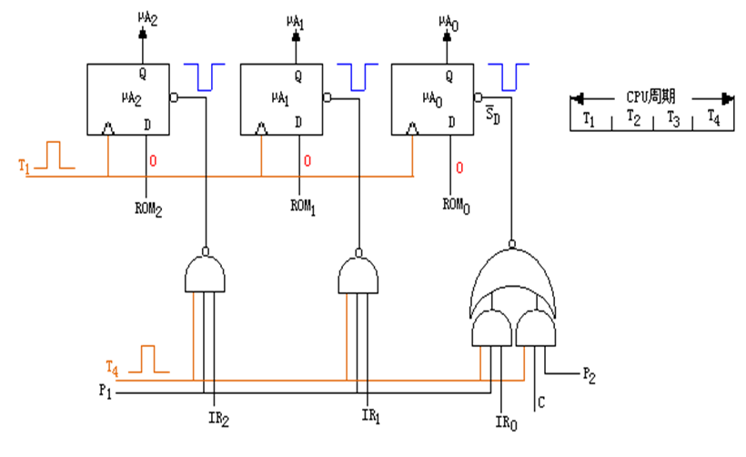
5.4 微程序控制器 --- 5.4.2 微程序设计技术---2.微地址的形成方法
解（续）：
画出产生微地址的逻辑电路图图（图中仅画出低3位）：

Slide 32
5.4 微程序控制器 --- 5.4.2 微程序设计技术---2.微地址的形成方法

Slide 33
5.4 微程序控制器 --- 5.4.2 微程序设计技术---3.微指令格式
微指令格式大体分成两类：水平型微指令和垂直型微指令。
水平型微指令
一次能定义并执行多个并行操作微命令的微指令，叫做水平型微指令。
水平微指令的一般格式
水平微指令可分为三种
全水平型（直接表示，不译码）
字段译码型
直接表示和译码混合型（实验中采用的格式）
控制字段 | 判别测试字段 | 直接地址字段

Slide 34
5.4 微程序控制器 --- 5.4.2 微程序设计技术---3.微指令格式
垂直型微指令
垂直型微指令的结构类似于机器指令结构。
微指令中设置微操作码字段，采用微操作码编译法，由微操作码规定微指令的功能。
垂直型微指令示例
①寄存器-寄存器传送型微指令
15 13 12 8 7 3 2 0
000 | 原寄存器编址 | 目标寄存器编址 | 其他
①运算控制型微指令
15 13 12 8 7 3 2 0
000 | 原寄存器编址 | 目标寄存器编址 | ALU

Slide 35
5.4 微程序控制器 --- 5.4.2 微程序设计技术---4.动态微程序设计
微程序设计技术有静态微程序设计和动态微程序设计之分。
静态微程序设计
对应于一台计算机的机器指令只有一组微程序，而且这一组微程序设计好之后，一般无须改变而且也不好改变，这种微程序设计技术称为静态微程序设计。
动态微程序设计
当采用E²PROM作为控制存储器时，还可以通过改变微指令和微程序来改变机器的指令系统，这种微程序设计技术称为动态微程序设计。

Slide 37
5.5 硬布线控制器 --- 1.基本思想
硬布线控制器是早期设计计算机的一种方法。
这种方法是把控制部件看作为产生专门固定时序控制信号的逻辑电路，而此逻辑电路以使用最少元件和取得最高 操作速度为设计目标。
一旦控制部件构成后，除非重新设计和物理上对它重新布线，否则要 想增加新的控制功能是不可能的。
这种逻辑电路是一种由门电路和触发器构成的复杂树形网络，故称之为硬布线控制器。

Slide 38
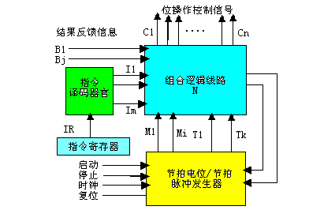
5.5 硬布线控制器 --- 1.基本思想
硬联线控制器的结构如图：
硬布线控制器的基本原理：C = f ( Im,Mi,Tk,Bj )

Slide 39
5.5 硬布线控制器 --- 2.指令执行流程

Slide 40
5.5 硬布线控制器 --- 3.微操作控制信号的产生
硬布线控制器的设计方法及过程：
先画出硬连线控制器的指令周期流程图
列表整理所有机器指令涉及到的微操作控制信号
制作微操作时间表
利用布尔代数写出综合逻辑表达式
用 门电路、可编程器件等实现
【例】
跟据上述指令周期流程图，写出以下操作控制信号RD(I)、RD(D)、WE(D)、LDPC、 LDAR、LDDR、PC+1、LDR2 的逻辑表达式，每个操作信号的含义是：
RD(I) --- 指存读命令，RD(D) --- 数存读命令，WE(D) ---数存写命令，
LDPC --- 打入程序计数器， LDIR --- 打入指令计数器，
LDAR --- 打入数存地址寄存器， LDDR --- 打入数据缓冲寄存器，
PC+1 --- 程序计数器加 1 ，LDR2 --- 打入寄存器R2
【解】
按上述步骤逐步求解，过程如下：

Slide 41
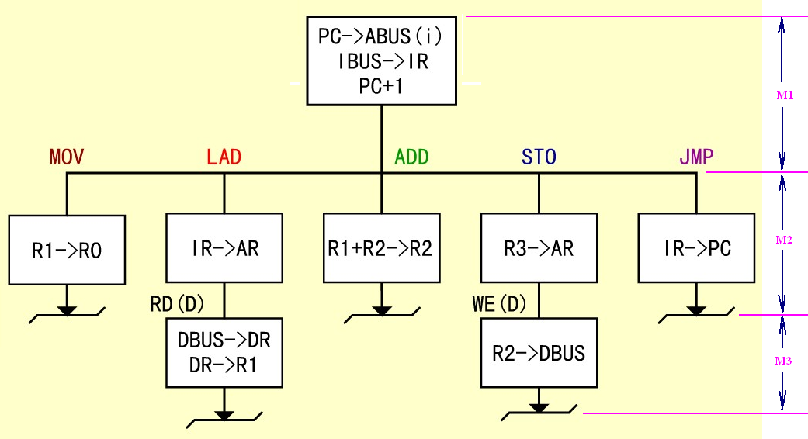
5.5 硬布线控制器 --- 2.指令执行流程
硬布线的指令周期流程图

Slide 42
5.5 硬布线控制器 --- 3.微操作控制信号的产生
指令系统中所有机器指令涉及到的微操作控制信号
\微操作 指令\ | RD(I) | RD(D) | WE(D) | LDPC | LDIR | LDAR | LDDR | PC+1 | LDR2
MOV |  |  |  |  |  |  | √
LAD |  | √ |  |  |  | √ | √
ADD |  |  |  |  |  |  | √ |  | √
STO |  |  | √ |  |  | √
JMP |  |  |  | √
取指（M1） | √ |  |  |  | √ |  |  | √

Slide 43
5.5 硬布线控制器 --- 3.微操作控制信号的产生
微操作时间表
节拍电位 | 节拍脉冲 | RD(I) | RD(D) | WE(D) | LDPC | LDIR | LDAR | LDDR | PC+1 | LDR2
M1 | T1 | MOV LAD ADD STO JMP |  |  |  |  |  |  | MOV LAD ADD STO JMP
 | T2
 | T3
 | T4 |  |  |  |  | 全部
M2 | T1
 | T2
 | T3 |  |  |  |  |  |  | MOV ADD
 | T4 |  |  |  | JMP |  | LAD STO |  |  | ADD
M3 | T1 |  | LAD
 | T2
 | T3 |  |  | STO |  |  |  | LAD
 | T4

Slide 44
5.5 硬布线控制器 --- 3.微操作控制信号的产生
根据微操作时间表列出微操作控制信号的逻辑表达式
RD(I) = M1
RD(D) = M3·LAD
WE(D) = M3·T3·STO
LDPC = M1·T4 + M2·T4·JMP (多余，取指不涉及LDPC)
LDIR = M1·T4
LDAR = M2·T4·(LAD+STO)
LDDR = M2·T3·(MOV+ADD) + M3·T3·LAD
PC+1 = M1
LDDR2 = M2·T4·ADD

Slide 46
5.6 流水CPU --- 5.6.1 并行处理技术
计算机的并行处理技术主要有以下三种形式：
时间并行
空间并行
时间并行+空间并行

Slide 47
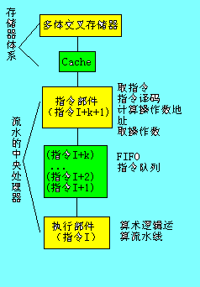
5.6 流水CPU --- 5.6.2 流水CPU的结构
1. 流水计算机的系统组成
其中CPU按流水线方式组织，通常由三部分组成：指令部件、指令队列、执行部件。这三个功能部件可以组成一个 3级流水线。
为了使存储器的存取时间能与流水线的其他各过程段的速度相匹配，一般都采用多体交叉存器。
执行段的速度匹配问题：通常采用并行的运算部件以及部件流水线的工作方式来解决。

Slide 48
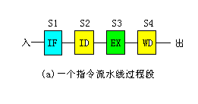
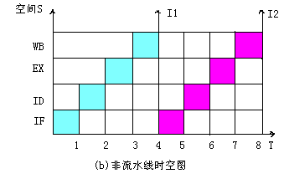
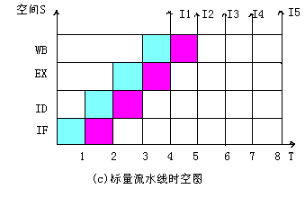
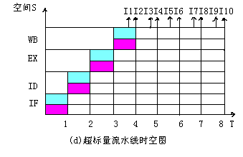
5.6 流水CPU --- 5.6.2 流水CPU的结构
2. 流水CPU的时空图

Slide 49
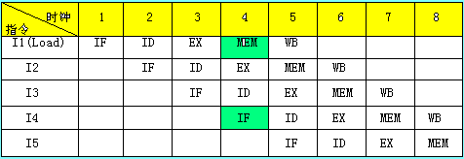
5.6 流水CPU --- 5.6.3 流水线中的主要问题
1. 资源相关
资源相关是指多条指令进入流水线后在同一机器时钟周期内争用同一个功能部件所发生的冲突。
假定一条指令流水线由五段组成。由下表可以看出，在时钟4时，I1与I4两条指令发生争用存储器资源的相关冲突。
解决资源相关冲突的办法：
一是第I4条指令停顿一拍后再启动；二是增设一个存储器，将指令和数据分别放在两个存储器中。

Slide 50
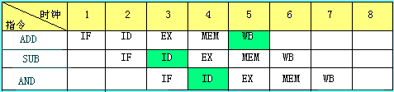
5.6 流水CPU --- 5.6.3 流水线中的主要问题
2. 数据相关
在一个程序中，如果必须等前一条指令执行完毕后，才能执行后一条指令，那么这两条指令就是数据相关的。
在流水计算机中，指令的处理是重叠进行的，前一条指令还没有结束，第二、三条指令就陆续地开始工作。
由于多条指令的重叠处理，当后继指令所需的操作数，刚好是前一指令的运算结果时，便发生数据相关冲突。如下表所示，ADD指令与SUB指令发生了数据相关冲突。
ADD: (R2)+(R3) → R1, SUB: (R1)-(R5) → R4, AND: (R1) ∧(R7) → R6

Slide 51
5.6 流水CPU --- 5.6.3 流水线中的主要问题
解决数据相关冲突的办法：
在流水CPU的运算器中设置若干运算结果缓冲寄存器，暂时保留运算结果，以便于后继指令直接使用，这称为“向前”或定向传送技术。

Slide 52
5.6 流水CPU --- 5.6.3 流水线中的主要问题
3. 控制相关
控制相关冲突是由转移指令引起的。当执行转移指令时，依据转移条件的产生结果，可能为顺序取下条指令；也可能转移到新的目标地址取指令，从而使流水线 发生断流。
为了减小转移指令对流水线性能的影响，常用以下两种转移处理技术：
延迟转移法 ：基本思想是“先执行再转移”，即发生转移取时并不排空指令流水线，而是让紧跟在转移指令I_{b}之后已进入流水线 的少数几条指令继续完成。如果这些指令是与I_{b}结果无关的有用指令，那么延迟损失时间片正好得到了有效的利用。
转移预测法：用硬件方法来实现，依据指令过去的行为来预测将来的行为。通过使用转移取和顺序取两路指令预取队列器以及目标指令cache，可将转移预测提前到取指阶段进行，以获得良好的效果。

Slide 53
5.6 流水CPU --- 5.6.3 流水线中的主要问题
【例】流水线中有三类数据相关冲突：写后读相关；读后写相关；写后写相关。判断以下三组指令各存在哪种类型的数据相关。
(1) I1: ADD R1，R2，R3 ； (R2) + (R3)->R1
I2: SUB R4，R1，R5 ； (R1) - (R5)->R4
【 (1) 解】
第(1)组指令中，I1指令运算结果应先写入R1，然后在I2指令中读出R1内容。
由于I2指令进入流水线，变成I2指令在I1指令写入R1前就读出R1内容，发生RAW相关。

Slide 54
5.6 流水CPU --- 5.6.3 流水线中的主要问题
【例4】流水线中有三类数据相关冲突：写后读相关；读后写相关；写后写相关。判断以下三组指令各存在哪种类型的数据相关。
(2) I3: STA M(x)，R3 ； (R3)->M(x)，M(x)是存储器单元
I4: ADD R3，R4，R5 ； (R4)+(R5)->R3
【 (2) 解】
第(2)组指令中，I3指令应先读出R3内容并存入存储单元M(x)，然后在I4指令中将运算结果写入R3。
由于I4指令进入流水线，变成I4指令在I3指令读出R3内容前就写入R3，发生WAR相关。

Slide 55
5.6 流水CPU --- 5.6.3 流水线中的主要问题
【例4】流水线中有三类数据相关冲突：写后读相关；读后写相关；写后写相关。判断以下三组指令各存在哪种类型的数据相关。
(3) I5: MUL R3，R1，R2 ； (R1)×(R2)->R3
I6: ADD R3，R4，R5 ； (R4) + (R5)->R3
【 (3) 解】
第(3)组指令中，如果I6指令的加法运算完成时间早于I5指令的乘法运算时间，变成指令I6在指令I5写入R3前就写入R3，导致R3的内容错误，发生WAW相关 。

Slide 56
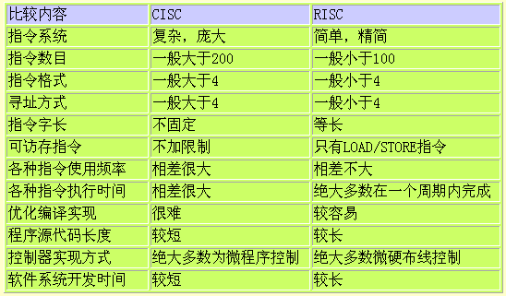
5.7 RISC CPU --- 5.7.1 RISC机器的特点
RISC的三个要素是：
(1) 一个有限的简单的指令集；
(2) CPU配备大量的通用寄存器；
(3) 强调对指令流水线的优化。

Slide 58
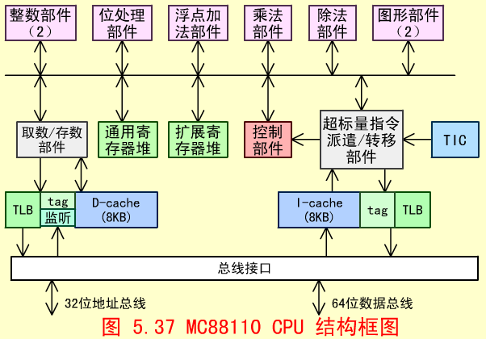
5.7 RISC CPU --- 5.7.2 RISC机器实例
1. MC88110 CPU 机构框图

Slide 59
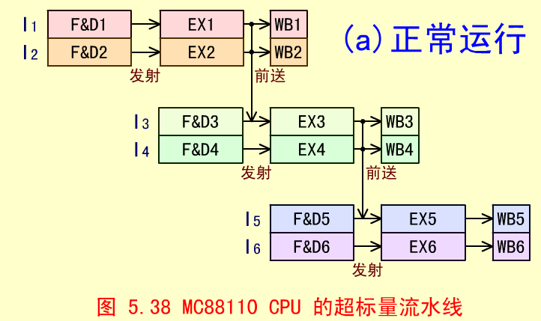
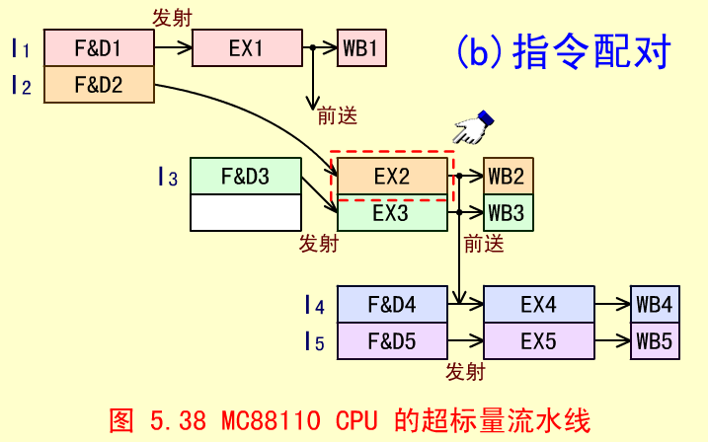
5.7 RISC CPU --- 5.7.2 RISC机器实例
2. MC88110 的指令流水线
3. 指令动态调度策略：按序发射、按序完成

Slide 60
5.7 RISC CPU --- 5.7.2 RISC机器实例
【例题5】下图为超标度为2的超标量流水线结构模型，有 4 个过程段，图中每一方框列出的子任务均需 1 个时钟周期完成。F 段 和 D 段要求成对输入，E 段内部有数据定向传送，结果生成即可使用；以下是进入流水线的6条指令序列：
请画出：
（1）按序发射按序完成各段情况推进图。
（2）按序发射按序完成的流水时空图。
I1 LAD R1, A
I2 ADD R2, R1
I3 ADD R3, R4
I4 MUL R4, R5
I5 LAD R6, B
I6 MUL R6, R7
取数 M(A) -> R1
(R2)+(R1) -> R2
(R3)+(R4) -> R3
(R2)*(R1) -> R4
取数 M(B) -> R6
(R6)+(R7) -> R6

Slide 61
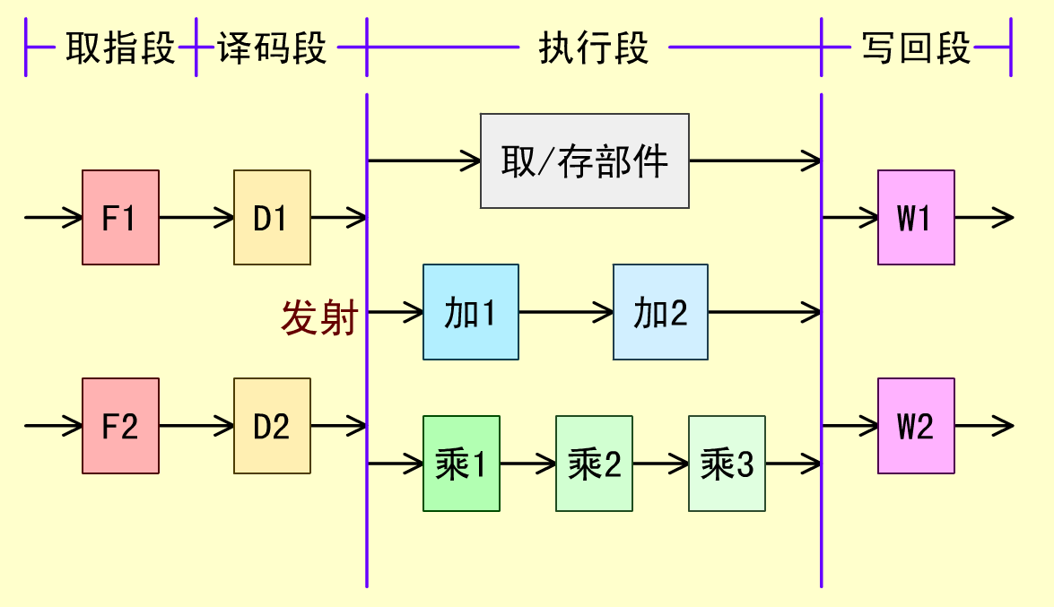
5.7 RISC CPU --- 5.7.2 RISC机器实例
【例题5】（续）
超标量流水模型结构：

Slide 62
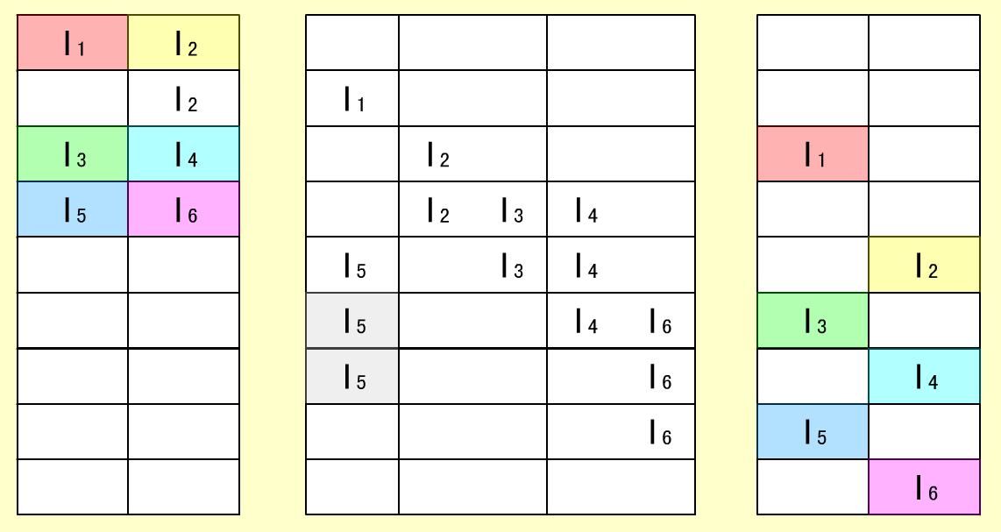
5.7 RISC CPU --- 5.7.2 RISC机器实例
I1 取数 M(A) -> R1
I2 (R2)+(R1) -> R2
I3 (R3)+(R4) -> R3
I4 (R4)*(R5) -> R4
I5 取数 M(B) -> R6
I6 (R6)+(R7) -> R6
【例题5】解：
（1）各段推进情况：
2
3
4
5
6
7
8
9
10

Slide 63
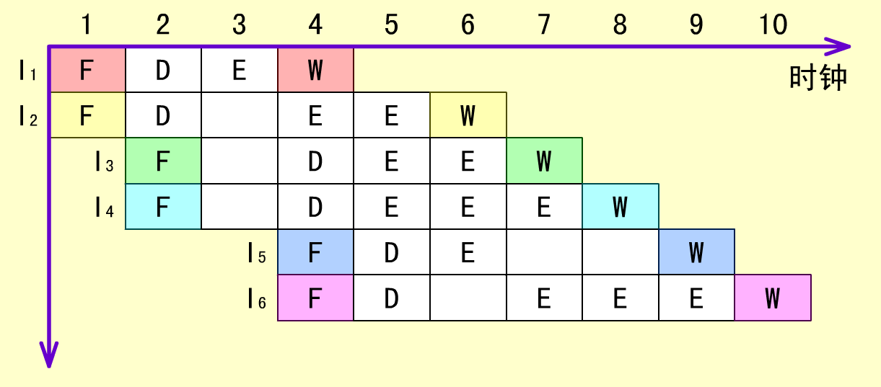
5.7 RISC CPU --- 5.7.2 RISC机器实例
I1 取数 M(A) -> R1
I2 (R2)+(R1) -> R2
I3 (R3)+(R4) -> R3
I4 (R4)*(R5) -> R4
I5 取数 M(B) -> R6
I6 (R6)+(R7) -> R7
【例题5】解：
（1）流水时空图：

Slide 65
第5章结束

Slide 66
5.3时序产生器和控制方式 --- 5.3.2 时序信号产生器
C₁、C₂、C₃、C₄:上跳沿置数，下跳沿清零
A
时序脉冲产生器

Slide 67
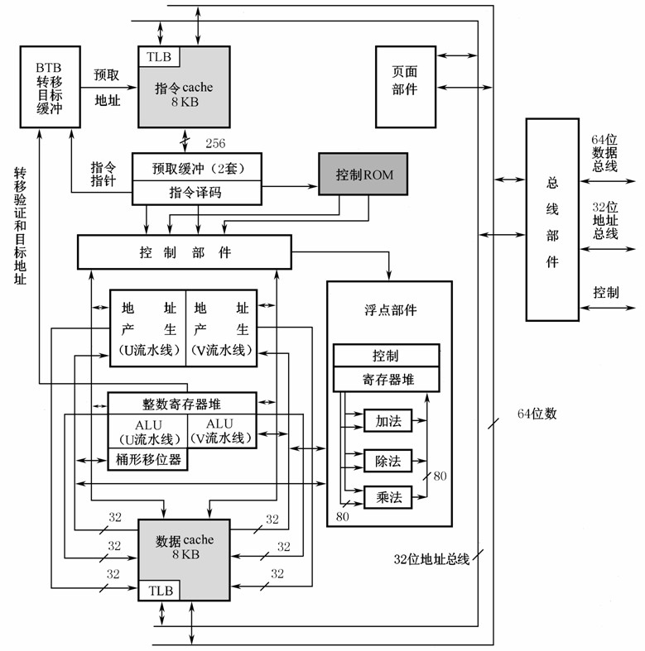
5.7 流水CPU --- 5.7.4 奔腾CPU
Pentium
CPU
结构框图

